Slide 1
Аспирантка 1 года обучения
Мазанникова Мария Андреевна
(лаборатория оптики металлов)

Slide 2
Аспирантка 1 года обучения Мазанникова Мария Андреевна
лаборатория оптики металлов
Научный руководитель:
к.ф.-м.н. Новосёлов Дмитрий Юрьевич.
Специальность:
01.04.07 «Физика конденсированного состояния».
Тема работы: «Электронная структура и магнитные свойства электридов».
Задача текущего года:
Моделирование электронной структуры майенита в рамках теории функционала плотности (DFT) и построение базиса электридных MLWF. Решение полуклассических уравнений Больцмана в базисе MLWF для определения транспортных свойств
Результаты, полученные в текущем году:
Установлено, что локализация электридных электронов в отдельных кристаллических пустотах, сопровождаемая деформацией последних, может приводить к изменению знака коэффициента Зеебека с «-» на «+» в [Ca₂₄Al₂₈O₆₄]⁴⁺(e⁻)₄, указывая на поляронный тип проводимости майенита в электридной фазе.
2

Slide 3
Аспирантка 1 года обучения Мазанникова Мария Андреевна
лаборатория оптики металлов
Статьи (текущий учебный год):
Doping and pressure-driven structural transition in BiMnO from first principles / Dmitry Y.Novoselov, Mary A. Mazannikova, Dmitry M.Korotin // Physica B: Condensed Matter - 2021. V. 619. — P.413242.
Pressure-induced structural and magnetic phase transitions in La0.75Ba0.25CoO2.9 studied with scattering methods and first-principle calculations/ Feygenson, M. and Novoselov, D. Y. and Mazannikova, M. A. and Korotin, D. M. and Bushinsky, M. and Karpinsky, D. and Hanfland, M. and Sazonov, A. and Savvin, S. and Porcher, F. and Svetogorov, R. and Veligzhanin, A. and Tiutiunnikov, S. and Arumugam, S. and Sikolenko, V // Physical Review B. — 2021. — V. 104. — P. 144107.
3

Slide 4
Аспирантка 1 года обучения Мазанникова Мария Андреевна
лаборатория оптики металлов
Доклады на конференциях (текущий учебный год):
Стендовый доклад - 1.
Экзамен по иностранному языку (текущий учебный год):
Сдан – «Отлично»
Участие в грантах (текущий учебный год):
РНФ 19-12-00012
«Хундовские металлы: сильные корреляционные эффекты в многозонных системах благодаря обменному взаимодействию в режиме далеком от перехода металл-изолятор».
Руководитель: Анисимов В.И., д. ф.-м. н.
Степень участия: исполнитель.
РФФИ 20-52-00023
«Структура и функциональные свойства магнитоэлектрических составов на основе BiMnO3».
Руководитель: Савенко Б. Н.., к. ф.-м. н.
Степень участия: исполнитель.
4

Slide 5
Аспирантка 1 года обучения Мазанникова Мария Андреевна
лаборатория оптики металлов
Показатель | Баллы | Кол-во | Сумма
публикации в изданиях ВАК (вышедшие из печати) | 20 | 2 | 40
публикации в изданиях ВАК (принятые в печать) | 5 | 0 | 0
свидетельство о программах для ЭВМ, зарегистрированных в установленном порядке | 20 | 0 | 0
патент | 20 | 0 | 0
соавторство в монографии | 5 | 0 | 0
оформленное ноу-хау | 5 | 0 | 0
публикации в других изданиях (не тезисы) | 2 | 0 | 0
тезисы доклада на международной конференции | 5 | 1 | 5
тезисы доклада на российской конференции | 3 | 0 | 0
участие в конференции с устным докладом | 2 | 0 | 0
участие в конференции со стендовым докладом | 1 | 1 | 1
сданный на «отлично» кандидатский экзамен | 20 | 1 | 20
сданный на «хорошо» кандидатский экзамен | 15 | 0 | 0
сданный на «удовлетворительно» кандидатский экзамен | 10 | 0 | 0
участие в грантах в качестве: исполнителя | 5 | 2 | 10
участие в грантах в качестве: руководителя | 10 | 0 | 0
Общая сумма |  |  | 75

Slide 6
ЭЛЕКТРИД МАЙЕНИТ
[Ca₂₄Al₂₈O₆₄]⁴⁺(е⁻)₄

Slide 7
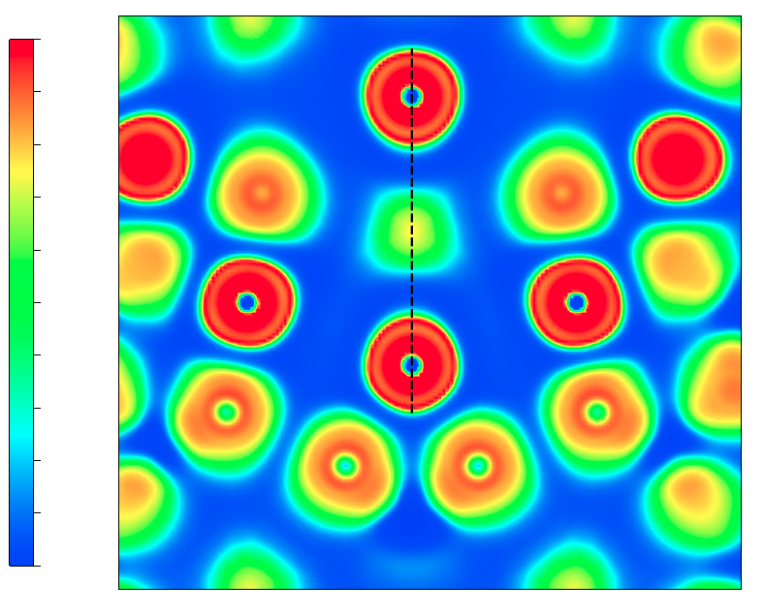
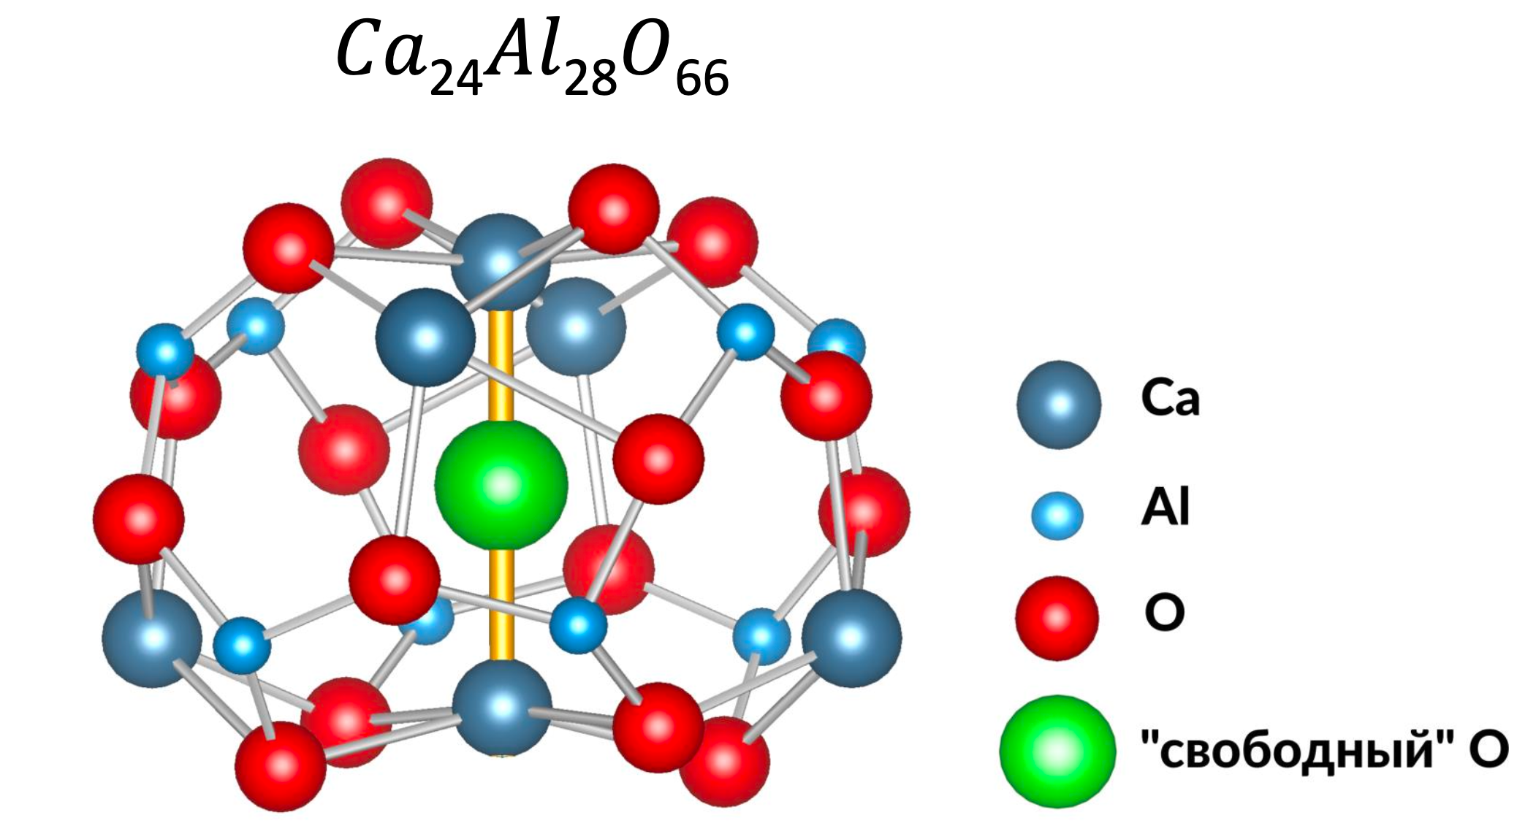
Электрид майенит
Электриды представляют собой новый класс материалов, которые содержат почти-свободные электроны, локализующиеся в периодически расположенных пустотах кристаллов.
Функция электронной локализации (ELF) , равная 0.7
Минерал Майенит [Ca₂₄Al₂₈O₆₄]⁴⁺(e⁻)₄ наиболее известен как первый неорганический электрид
Нанокейдж, содержащий «свободный» атом кислорода. Желтая ось, соединяющая два атома Са, обозначает симметрию S4.
7

Slide 8
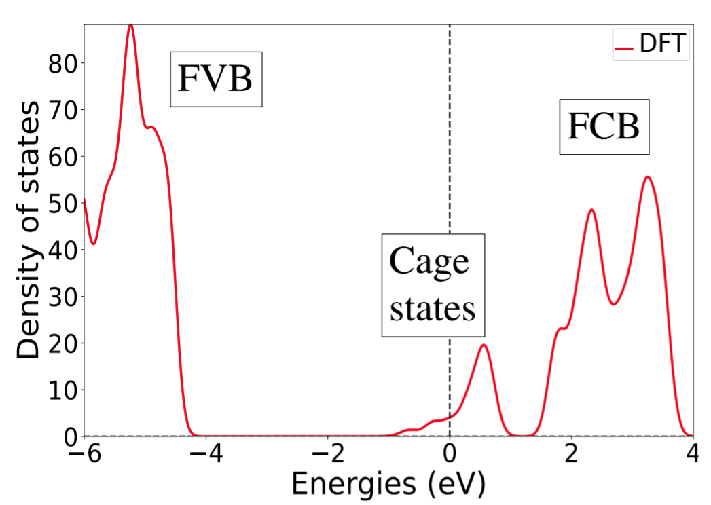
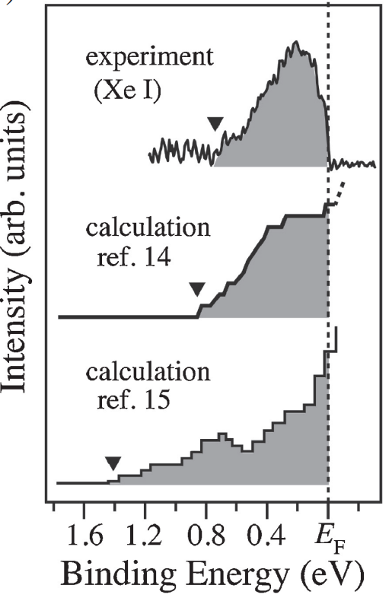
DFT расчет
Frame
valence bands
Frame conduction bands
Frame
conduction bands
Cage states
Journal of the Physical Society of Japan, 79, 103704 (2010) 10.1143/JPSJ.79.103704
Плотность состояний, полученная в рамках DFT не согласуется со спектральной интенсивностью излучения в экспериментах по фотоэмиссионной спектроскопии
8

Slide 9
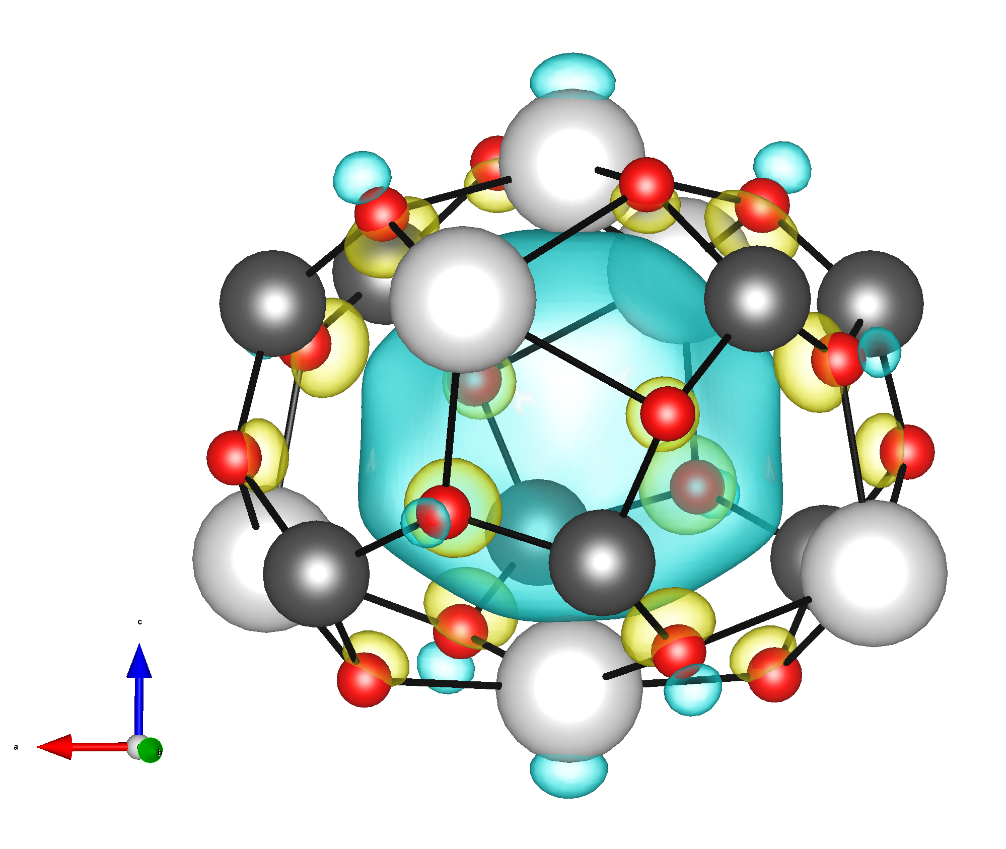
Максимально локализованные функции Ванье
Пространственное распределение функции Ванье, описывающие электридные состояния внутри каркаса одной из полостей.
Зонная структура майенита на функциях Блоха (синие линии) и функциях Ванье, локализованных в межузельном пространстве (красные окружности)
9

Slide 10
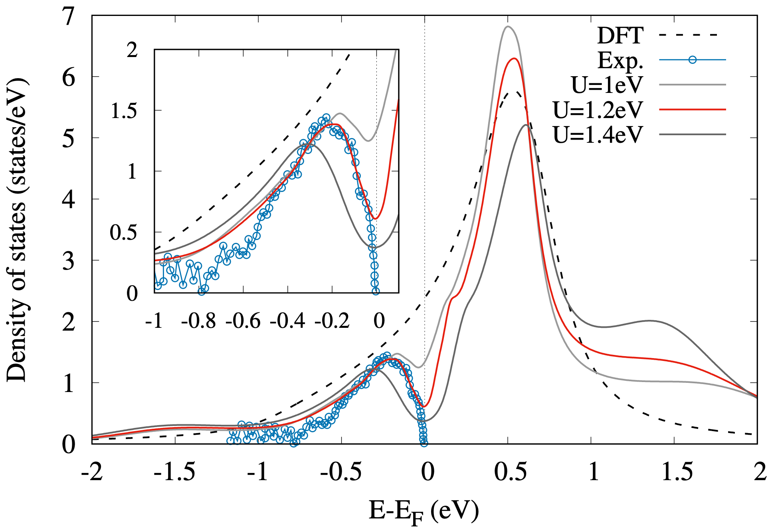
DMFT расчет
Учет многочастичных эффектов в рамках метода DMFT приводит к локализации электридных электронов и возникновению пика вблизи уровня Ферми, что согласуется с экспериментом
Journal of the Physical Society of Japan, 79, 103704 (2010) 10.1143/JPSJ.79.103704
10

Slide 11
Электронные транспортные свойства в DFT расчетах
Значение коэффициента Зеебека при максимально возможной концентрации межузельных электрнонов является отрицательным, что противоречит экспериментальным наблюдениям
PRB, 80, 075201 (2009) 10.1103/PhysRevB.80.075201
11

Slide 12

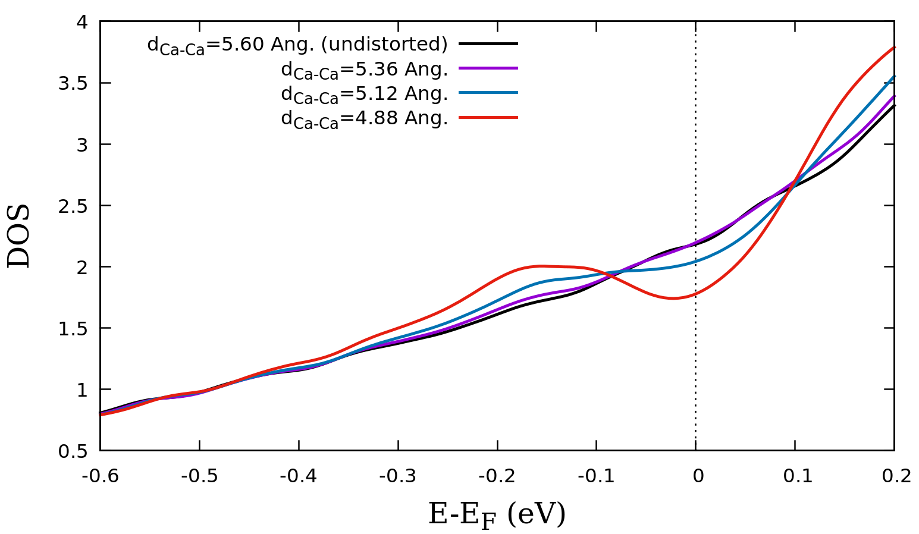
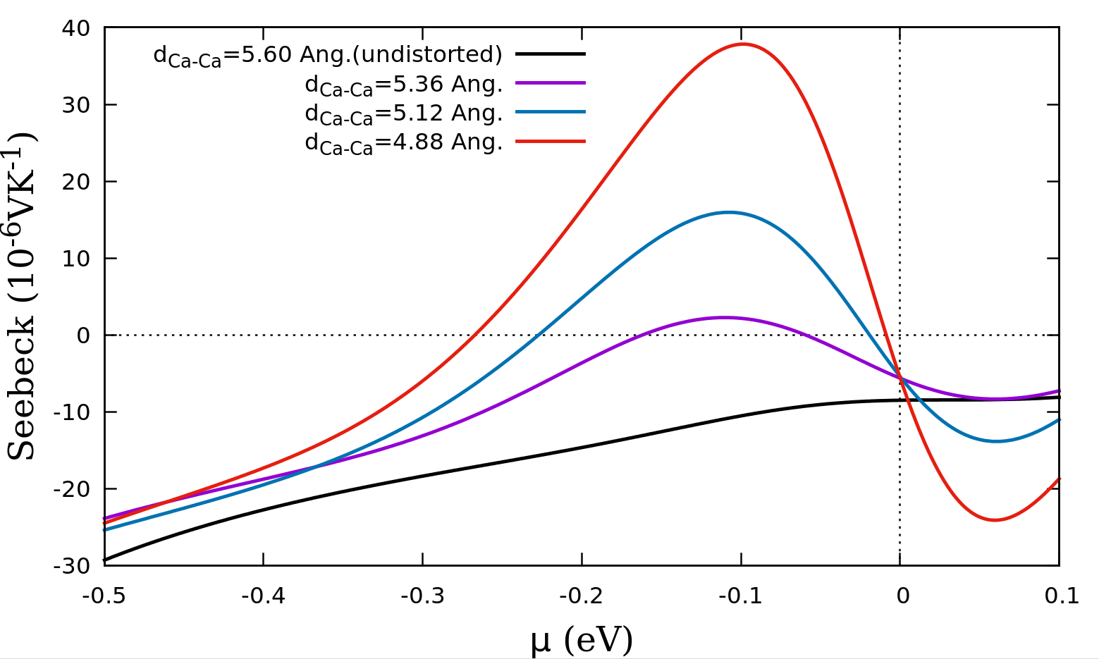
Электронные транспортные свойства в искаженной структуре
Электронная плотность состояний для различной длины связи между аксиальными атомами кальция
Зависимость коэфициента Зеебека от химического потенциала для различной длины связи между аксиальными атомами кальция
Из графика плотности состояний видна тенденция к образованию пика под уровнем Ферми, усиливающаяся с увеличением искажения.
Коэффициент Зеебека в отсутствие искажений всегда отрицателен, в то время как сжатие кейджа меняет его знак
12

Slide 13
Подведем итоги
1
2
Многочастичные эффекты в электридной подсистеме приводят к локализации электронов и формированию пика под Ферми.
Искажение кристаллических полостей приводит к изменению знака Зеебека с «-» на «+» в [Ca₂₄Al₂₈O₆₄]⁴⁺(е⁻)₄, указывая на поляронный тип проводимости майенита в электридной фазе.
13

